Slide 1
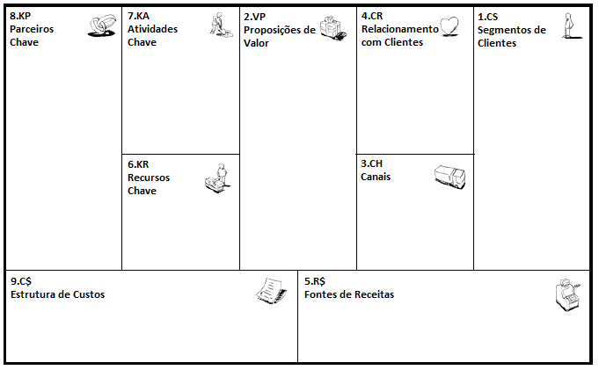
CANVAS DISCIPLINA DE EMPREENDEDORISMO
Empresa escolhida: Plataforma de venda e gerenciamento de serviços de petshops
Integrantes do grupo:
1. Erick Cypreste de Almeida
2. Gabriel Cândido Có
Petshops
Clínicas veterinárias
Prover ambiente de controle e gerenciamento dos serviços prestados pelos estabelecimentos
Garantir segurança e rastreabilidade dos pets nos transportes aos locais de atendimento
Acompanhamento dos serviços contratados pelo clientes
Unificação de catálogos e vários estabelecimentos em um único lugar
SAC – ticket de atendimento
Contato direto com os estabelecimentos
FAQ no site e app
Petshops
Clínicas
Clientes (donos/animais)
Site
App mobile
Infraestrutura de TI
Profissionais capacitados
O estabelecimentos parceiros cadastrados
Infraestrutura de TI
Ferramentas fornecidas para os estabelecimentos cadastrados
Mensalidades dos estabelecimentos cadastrados
Percentual variado das vendas dos estabelecimentos de acordo com a receita

Slide 2
CANVAS DISCIPLINA DE EMPREENDEDORISMO
Texto Explicativo Modelo de Negócios:
1 – Faça um breve texto explicando o que é o seu negócio.
A empresa fornece uma plataforma para centralizar serviços de Petshops e clínicas veterinárias para atender em um único lugar as necessidades de clientes que possuem animais domésticos, com segurança e acompanhamento dos serviços (estético e clínico) dos respectivos pets.
2 - Faça aqui um texto explicando o seu canvas (explique o motivo de ter escolhido o segmento de clientes, como a proposta de valor vai atende-los apresentando os benefícios e os diferenciais da sua ideia, quais canais serão utilizados e como será realizado o relacionamento com os clientes, quais fontes de receita definiram e porque, quais são os principais recursos e as atividades chave, identifique os parceiros e diga porque eles e por último explique a estrutura de custos. (para que tudo isso seja explicado e fique claro você deverá usar no mínimo 10 linhas de texto.
Motivo: Centralização de serviços de atendimento a animais domésticos para os donos de pets que tenham variedades de opções de serviços.
Benefícios/diferenciais: Centralização/catalogação de estabelecimentos em um único lugar para facilitar a busca e variedade de opções aos clientes finais, coleira rastreada via GPS para garantir mais segurança as donos dos pets, agendamento e acompanhamento de serviços online (estético e clínico) pela plataforma em visão de agenda/calendário, plano de fidelidade para os clientes (donos dos pets) com acumulo de pontos nos serviços contratados e cupons de desconto.
Canais de venda: Site e App mobile
Canais de relacionamento: SAC para atendimento através de tickets e contato direto com os estabelecimentos e FAQ
Fonte de receita (Por quê?): Mensalidades dos estabelecimentos cadastrados, pois a utilização será por assinatura com planos variados para utilizar a plataforma online, e percentual variado da receita adquirida através da plataforma, no qual o percentual varia de acordo com valores predeterminado, ou seja, quanto maior o valor vendido, mais baixo é o percentual.
Principais recursos/atividades chave: Prover ambiente de controle e gerenciamento dos serviços prestados pelos estabelecimentos, e para isso os recursos necessários o funcionamento do negócio são infraestrutura de TI, profissionais capacitados e os estabelecimentos parceiros cadastrados.
Parceiros (Por quê?): Petshops e clínicas veterinárias, pois são necessários para o funcionamento da plataforma.
Estrutura de custos: Os custos para o funcionamento do negócio serão gastos principalmente com infraestrutura de TI (alocação da aplicação web em nuvem, serviços de mensageria de e-mails e SMS, profissionais capacitados para suporte e sustentação do ambiente), e também com ferramentas fornecidas aos estabelecimentos cadastrados para complementar o pilar de segurança do negócio (coleira com GPS).

